Slide 1


Střední průmyslová škola a Střední odborná škola gastronomie a služeb, Most, příspěvková organizace
DIGITÁLNÍ UČEBNÍ MATERIÁL
Číslo projektu | CZ.1.07/1.5.00/34.0124
Název projektu DUM | Škola budoucnosti s využitím IT VY_10 _INOVACE_ZBO10
Název školy | SPŠ a SOŠGS Most
Předmět | ZBOŽÍZNALSTVÍ
Tematický okruh | Potravinářské zboží
Téma | KRUPAŘSKÉ VÝROBKY
Ročník | 1.
Jméno autora | Jaroslava Kapalínová
Datum tvorby | 20.1.2013
Anotace | Žáci se seznámí s výrobou krupařských výrobků a s druhy krup v prodeji. Materiál je určen pro žáky 1. ročníku obor prodavačské práce, prodavač do předmětu „Zbožíznalství“.

Slide 2
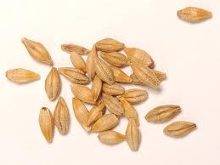
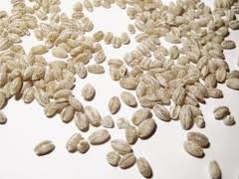
KRUPAŘSKÉ VÝROBKY

Slide 3
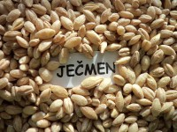
Krupařské výrobky
KROUPY – získávají se z ječmene,
Druhy v prodeji:
kroupy. č.10 (Zabijačkové kroupy)
kroupy č.7
kroupy č. 3
krupky
lámanka
trhanka
perličky

Slide 4

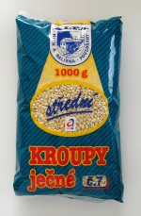
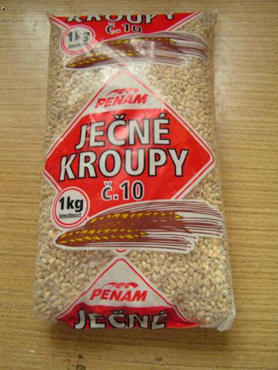

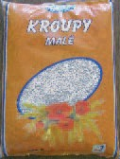
DRUHY V PRODEJI

Slide 5
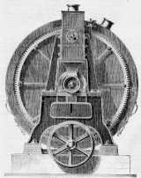
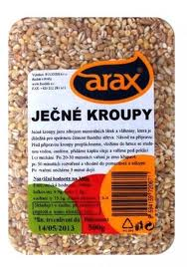
ZPRACOVÁNÍ
Zbavení nečistot
Oloupání zrn
Prosévání zrn přes síta pro určení velikosti
Broušení
Leštění
Balení

Slide 6
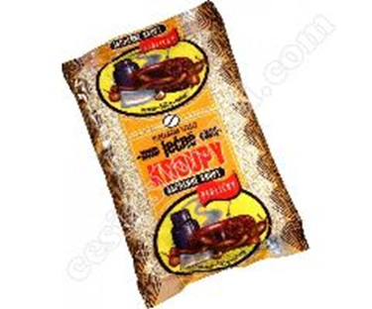
SKLADOVÁNÍ
v suchu
v chladu
dobře větratelné místnosti
v čistotě
na paletách
dodržujeme obměnu zásob /podle data spotřeby/

Slide 7
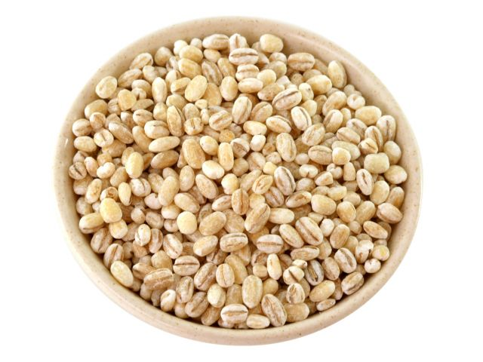
VADY
prošlá záruční lhůta
napadení živočišnými škůdci
protržený obal
záměna druhu
zatuchlé
vlhké
plíseň
špatná hmotnost

Slide 8
ZDROJE:
http://obchod.cesiaslovaci.com/143262_kroupy-jecne-perlicky-500g/
http://www.mrk.cz/r/atlasy/nastrahy_navnady/nastrahy/rostlinne/obilniny_a_jine_plodiny/jecne_kroupy/
http://nakup.itesco.cz/cs-CZ/ProductDetail/ProductDetail/2001019013188
http://www.akcniceny.cz/detail/jecne-kroupy-male-a-stredni-500-g-511446/
http://www.bikos.cz/detail/884/kroupy-jecne-c-7-alfa-1kg
http://nakup.itesco.cz/cs-CZ/ProductDetail/ProductDetail/2001019013164
http://chleboradce.webnode.cz/chlebnik-s-recepty-chlebovych-placek/kroupove-pokrmy/
http://www.labuznik.cz/ingredience/kroupy/
http://www.bekoset.cz/produkty/zdrava-vyziva/obilniny-a-jine/jecne-kroupy-500g#bmDescription
http://mlcen.sweb.cz/kroupy.html
http://www.dietologie.cz/vyziva/potraviny-wiki/obiloviny-obilniny/jecmen-sety-hordeum-vulgare-l/jecmen-obili.html
http://web2.mendelu.cz/af_222_multitext/cvicebnice/krmivo.php?krmivo=12
http://www.jsemfit.cz/clanek/69-vyznate-se-v-obilovinach-.aspx

Slide 9
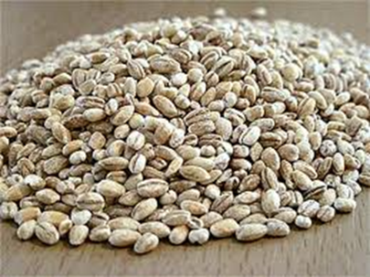
KONEC
Autorem materiálu a jeho částí , není-li uvedeno jinak, je Jaroslava Kapalínová

